Slide 1
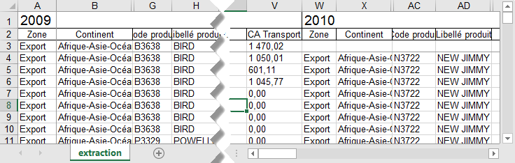
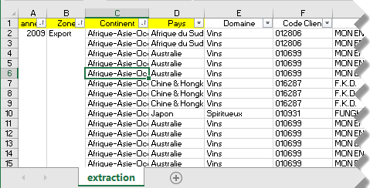
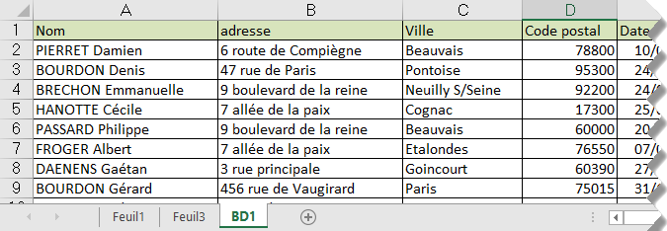
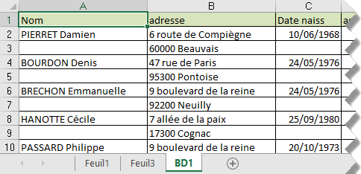
Gérer des listes
Q1
Découvrir les bonnes pratiques de la gestion de liste
Quelle liste est prête à être utilisée (triée, filtrée, etc.) par Excel ? 1/7

Slide 2
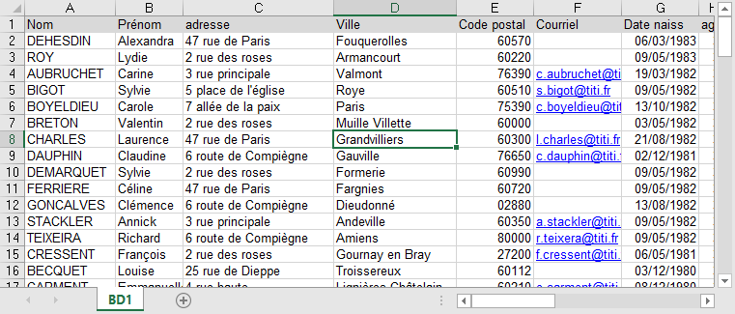
Gérer une liste
Q2
Trier
Pour trier la plage de données ci-dessous, quelle solution est erronée ? 2/7
Onglet Affichage / Réorganiser
Onglet Accueil → Trier et filtrer → Choisir le sens du tri
Clic droit → Trier → choisir le sens du tri
Onglet Données → Choisir le sens du tri

Slide 3
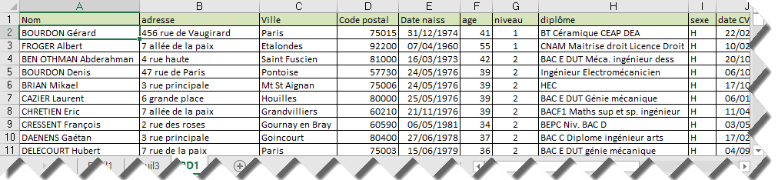
Gérer une liste
Q3
Trier
Pour trier une liste selon plusieurs critères (ici sexe puis niveau puis Nom), on peut : 3/7
Trier la colonne Sexe, puis la colonne Niveau puis la colonne Nom
Trier la colonne Nom, puis la colonne Sexe puis la colonne Niveau
Activer la commande Tri personnalisé de l'onglet Accueil, choisir Sexe puis Niveau et enfin Nom
Cliquer sur le bouton Trier de l'onglet Données, choisir Nom puis Niveau et enfin Sexe

Slide 4
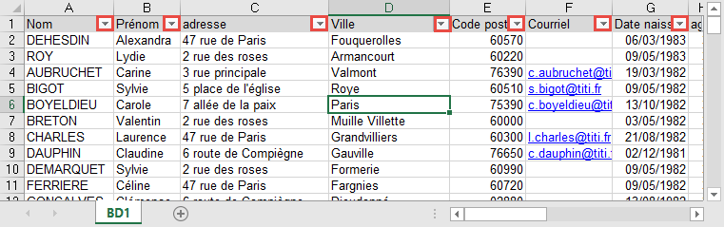
Gérer une liste
Q4
Activer les filtres
Pour activer les filtres (triangle liste dans chaque colonne) : 4/7
Onglet Insertion / Filtre
Onglet Accueil → Sélectionner→ Filtre
Onglet Affichage → Filtre
Onglet Données → Filtrer

Slide 5
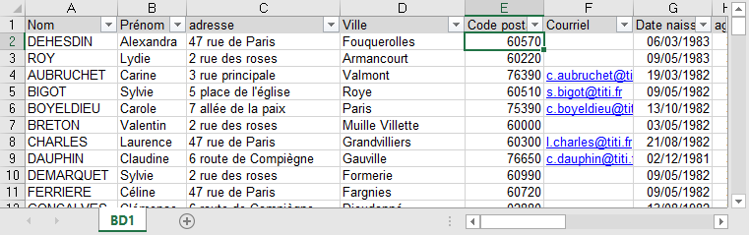
Gérer une liste
Q5
Filtrer
Dans la liste ci-dessous, pour ne plus voir que les lignes correspondant aux personnes habitant Paris, il faut: 5/7
Trier par Ville et masquer les lignes qui ne contiennent pas Paris
Sélectionner les lignes contenant Paris → onglet Affichage → Afficher
Cliquer sur le filtre de la colonne Ville → décocher Afficher tout → cocher Paris
Onglet Données → Filtrer → dans la boite de dialogue saisir Paris

Slide 6
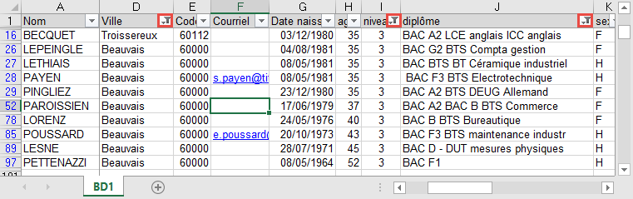
Gérer une liste
Q6
Effacer les filtres
La solution la plus rapide pour supprimer tous les filtres actifs d'une liste, sans perdre la fonctionnalité filtre, est : 6/7
Onglet Données → Filtrer → Filtrer
Onglet Données → Effacer
Clic droit → Effacer
Onglet Accueil → Supprimer

Slide 7
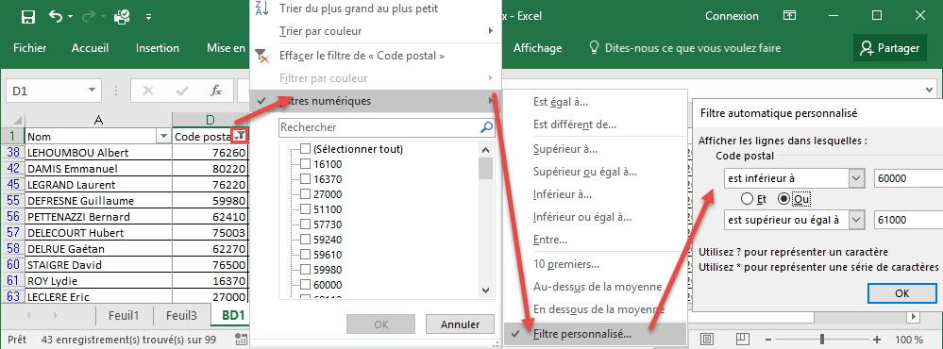

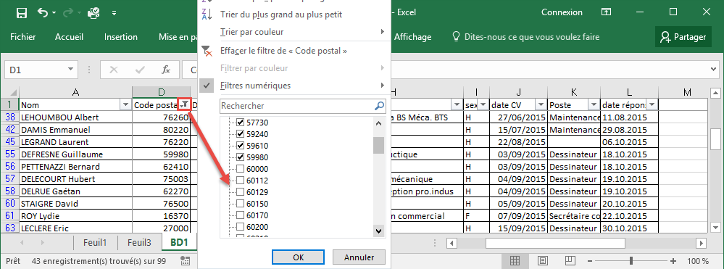
Gérer une liste
Q7
Filtrer avec les filtres personnalisés
Pour ne plus voir que les personnes qui n'habitent pas dans l'Oise (département 60), quelle image correspond à la manipulation la plus rapide à réaliser : 7/7

